Slide 1
Группа «Чебурашка»
Воспитатель: Шабалина И.П.

Slide 2
Много у нас таких важных дат, как день тех, чья профессия – Родину защищать, защищать свой дом, защищать свою правду – своей силой и своей волей. Сегодня в каждом доме отдают дань уважения тем, кто в трудное время войны мужественно защищал свою Родину. Защитников Отечества чтит вся Россия. 23 февраля народ России празднует День защитника Отечества. В этот торжественный день мы чествуем всех, кто причастен к этому высокому званию, званию единого для всех: от покрытых сединой и увенчанных наградами фронтовиков, к молодежи, которая только недавно надела военную форму.

Slide 3
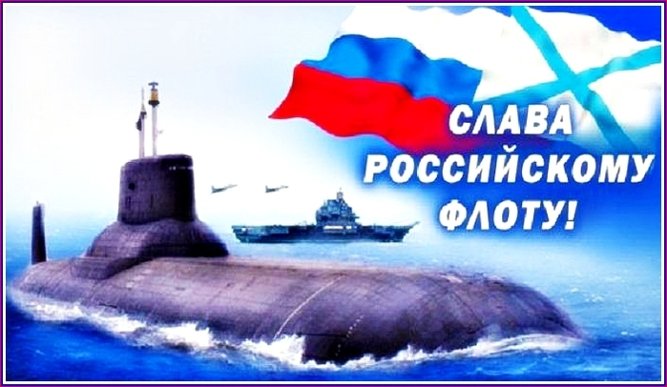
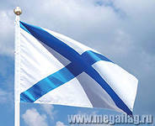
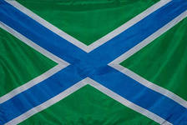
Военно - морской флот
ВМФ России (Военно-морской флот Российской Федерации) является одним из трех видов вооруженных сил государства. Он предназна­чен для вооруженной защиты интересов РФ, ведения боевых действий на морских и океанских театрах войны. ВМФ России способен наносить ядерные уда­ры по наземным объектам противника, уничтожать группировки его флота в море и на базах, нарушать океанские и морские коммуникации противника и защищать свои морские перевозки, содействовать Сухопутным войскам в высадке морских десантов, участвовать в отражении десан­тов противника. Современный Военно-морской флот России является правопреемником ВМФ СССР, а тот, в свою, очередь, создавался на базе Российского императорского флота. Временем зарождения российского регулярного военного флота считается 1696 г., когда боярская Дума издала указ «Морским судам быть». Первые корабли строились на верфях Воронежского адмиралтейства. За свою 300-летнюю историю российский флот прошел славный боевой путь. 75 раз противник спускал свои флаги перед его кораблями. День ВМФ России отмечается в последнее воскресенье июля.

Slide 4
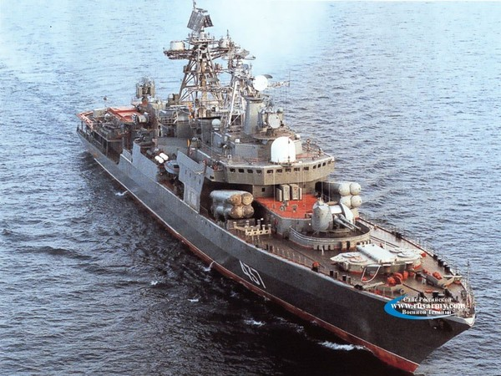
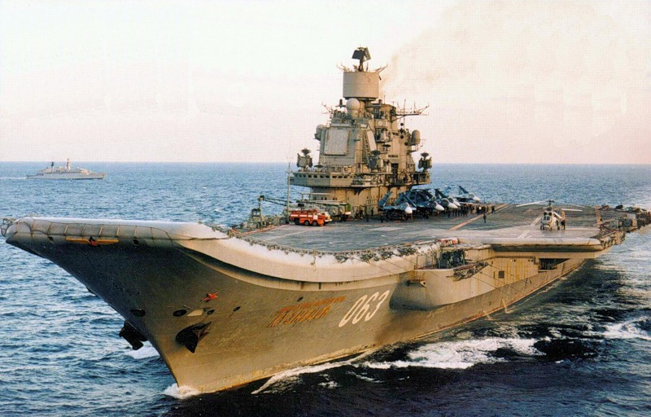
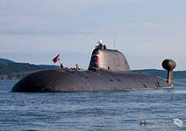
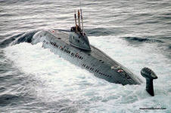
Военный флот

Slide 5
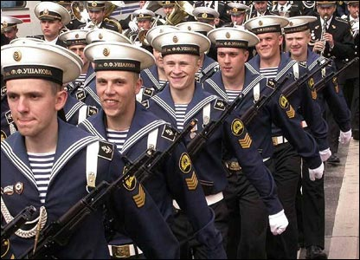
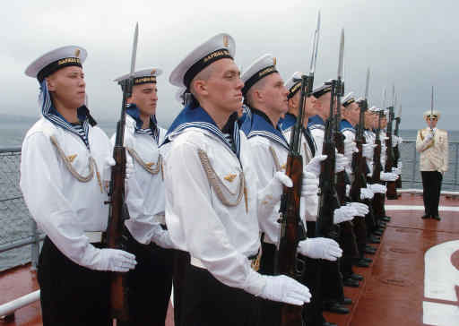
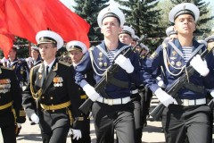
Наша служба и опасна и трудна

Slide 6
Танковые войска
Танковые войска (ТВ) составляют главную ударную силу СВ. Они применяются преимущественно на главных направлениях для нанесения противнику мощных и глубоких ударов. Обладая большой огневой мощью, надежной защитой, высокой подвижностью и маневренностью, танковые войска способны наиболее полно использовать результаты огневых ударов, в короткие сроки достигать конечных целей боя и операции.

Slide 7
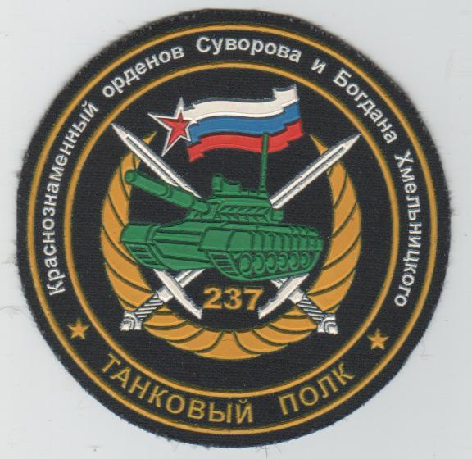
Шеврон
(нашивка на рукав форменной одежды солдата)

Slide 8
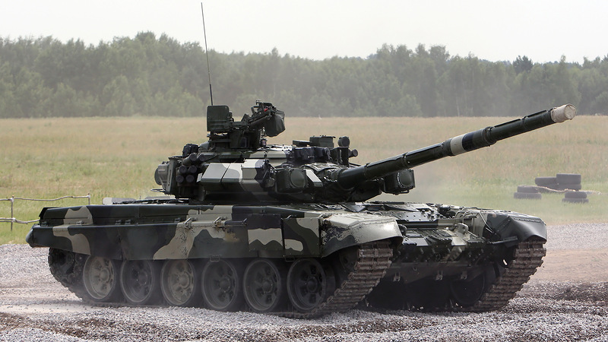
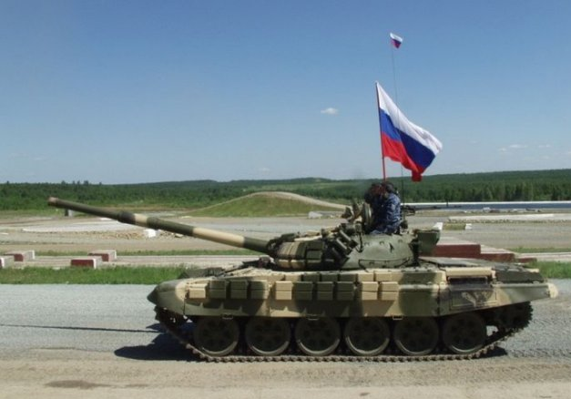
Боевые машины

Slide 9
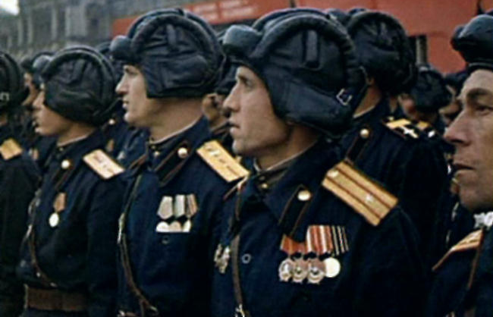
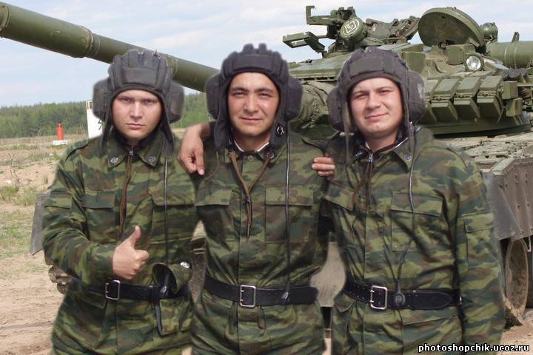
Танкисты

Slide 10
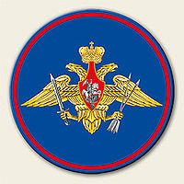
Военно – воздушные силы
Вое́нно - возду́шные си́лы Российской Федерации (ВВС России) — вид Вооружённых Сил Российской Федерации. Предназначены для ведения разведки группировок противника, обеспечения (сдерживания) в воздухе, защиты от ударов с воздуха важных военно-экономических районов (объектов) страны и группировок войск, предупреждения о воздушном нападении, поражения объектов, составляющих основу военного и военно-экономического потенциала противника, поддержки с воздуха Сухопутных войск и сил флота, десантирования воздушных десантов, перевозки войск и материальных средств по воздуху.
Герб ВВС России
Флаг ВВС России
Нарукавный знак ВВС России старого образца

Slide 11
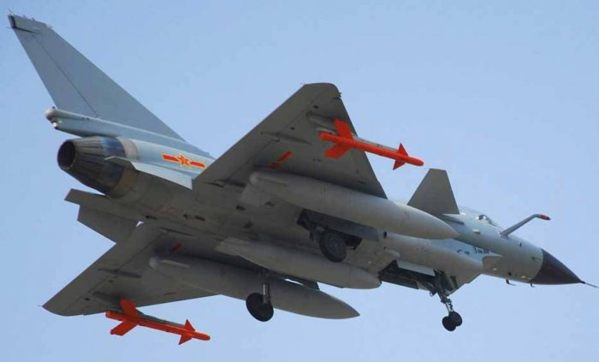
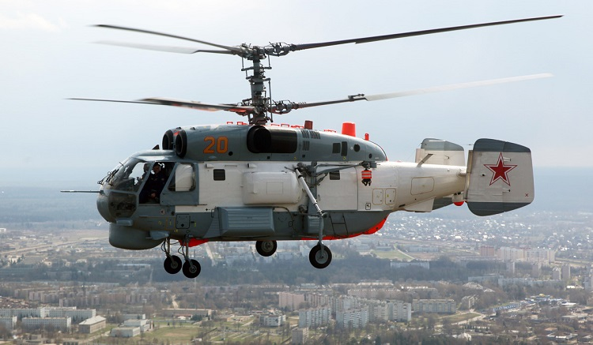
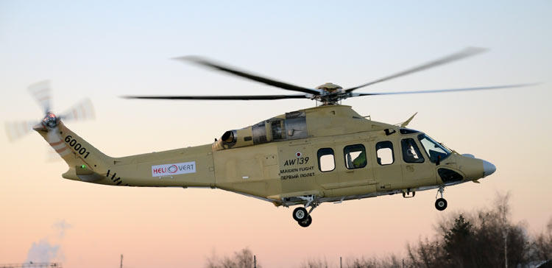
Военная авиация

Slide 12
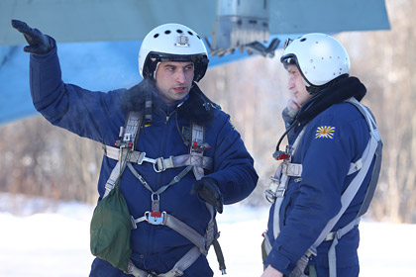
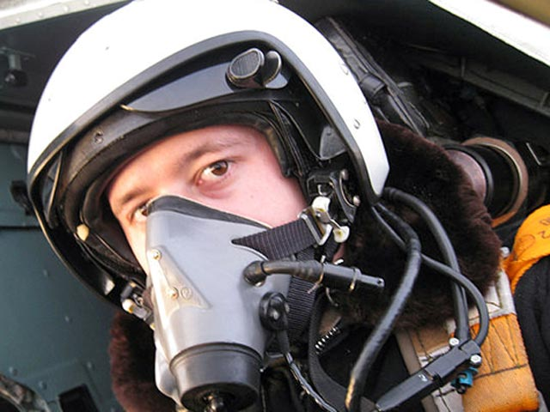
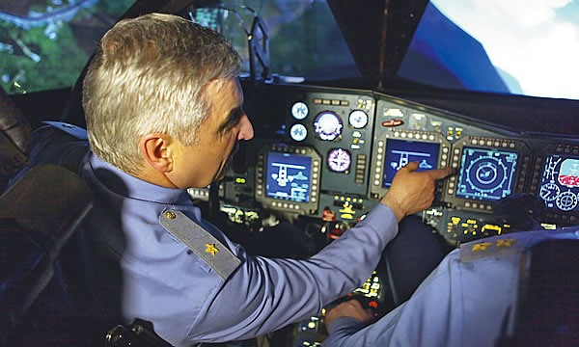
Лётчики

Slide 13
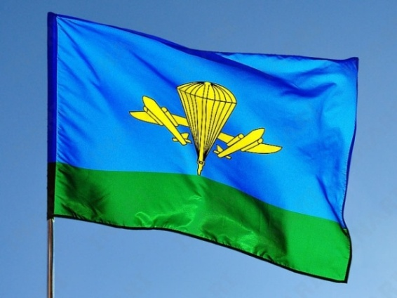
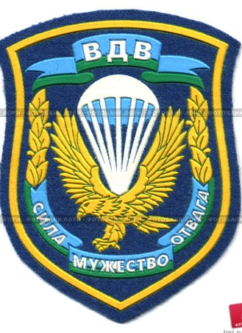
Воздушно – десантные войска
воздушно-десантные войска (ВДВ) - мобильный род войск, предназначенный для выполнения боевых задач в тылу противника, а также для действий в качестве резерва Верховного Главного Командования.
Флаг ВДВ России
Шеврон ВДВ

Slide 14
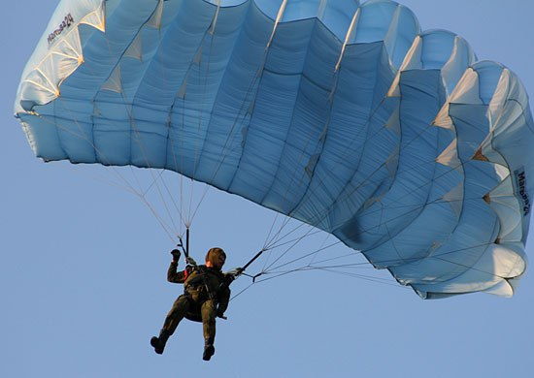
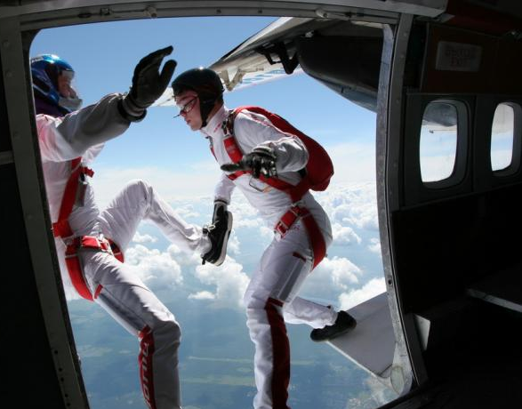
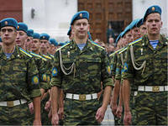
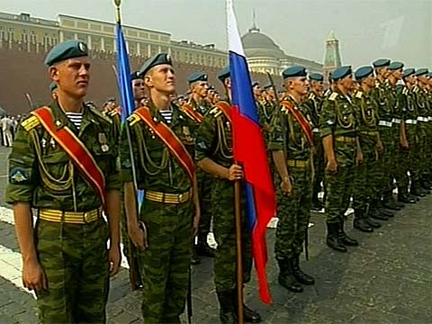
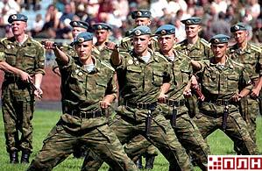
Голубые береты

